Slide 1


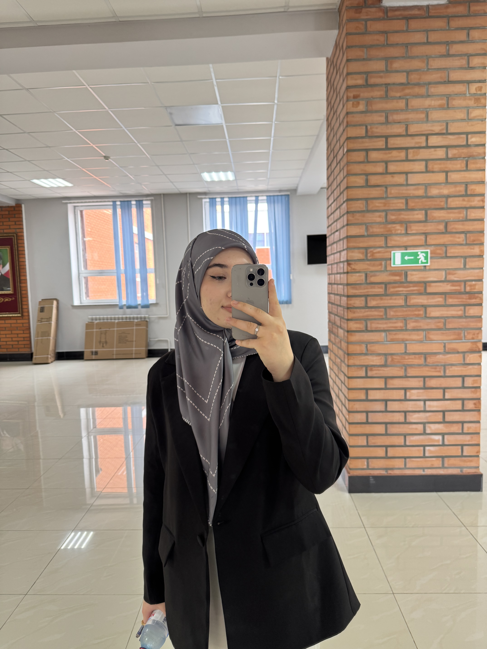
ФГБОУ ВО «Чеченский государственный университет им. А.А.Кадырова»
Факультет «Географии и геоэкологии»
Кафедра «Туризм и индустрия гостеприимства»
Портфолио бакалавра
ФИО: Яхиева Мадина Ибрагимовна
Форма обучения: Очная
Направление подготовки: 43.03.01 "Сервис"
Профиль: "Сервис на предприятиях гостиничной индустрии"

Slide 2

Приказы
О зачислении от 30.07.2024 № 90/03-21
Переводной
Переводной
Переводной
Переводной

Slide 3
ПУБЛИКАЦИИ В НАУЧНЫХ ИЗДАНИЯХ, НАУЧНЫЕ СТАТЬИ
Научные труды, участие в конференциях, научные статьи за период обучения
№ п/п | Наименование работы, ее вид | Выходные данные* | Соавторы
1.
2.
3.
4.
* - Оформляются в соответствии с ГОСТ 7.1-2003

Slide 4
РЕЗУЛЬТАТЫ ПРОМЕЖУТОЧНОЙ АТТЕСТАЦИИ
Оценки, полученные на экзаменах и зачетах
№ п/п | Наименование дисциплины | Оценка
1 семестр
1. | Сервисная деятельность | Удовлетворительно
2. | Введение в специальность | Удовлетворительно
3. | История туризма и гостеприимства
4. | Русский язык и культура речи | зачтено
5. | Иностранный язык | зачтено
6. | Основы Российской государственности | зачтено
7. | Основы военной подготовки | зачтено
8. | Информатика | зачтено
9. | Индустрия гостеприимства | Удовлетворительно
10. | Общественный проект «Обучение служением» | зачтено
11 | Физическая культура и спорт | зачтено

Slide 5

РЕЗУЛЬТАТЫ ПРОМЕЖУТОЧНОЙ АТТЕСТАЦИИ
Оценки, полученные на экзаменах и зачетах
№ п/п | Наименование дисциплины | Оценка
 | 2 семестр
1. | История России | Удовлетворительно
2. | Информатика | Удовлетворительно
3. | Иностранный язык | зачтено
4. | Безопасность жизнедеятельности | зачтено
5. | Правоведение | зачтено
6. | Физическая культура и спорт | зачтено
7. | Стандартизация и сертификация услуг | Хорошо
8. | История Чеченской Республики | зачтено
9. | Чеченский язык | зачтено
10. | Ознакомительная практика

Slide 6
РЕЗУЛЬТАТЫ ПРОМЕЖУТОЧНОЙ АТТЕСТАЦИИ
Оценки, полученные на экзаменах и зачетах
№ п/п | Наименование дисциплины | Оценка
 | 3 семестр
1. | Иностранный язык | зачтено
2. | Стандарты обслуживания в туризме и гостеприимстве | Хорошо
3. | Организация обслуживания лиц с ограниченными возможностями
4. | Организация деятельности предприятий сервиса | зачтено
5. | Элективные курсы по физической культуре и спорту | зачтено
6. | Физическая культура и спорт | зачтено
7. | Экономика | зачтено
8. | Современные концепции организации гостиничной инфраструктуры | Хорошо
9. | Материаловедение в гостиничной индустрии | зачтено
10. | Технология организации безбарьерного туризма | Хорошо
11.

Slide 7
РЕЗУЛЬТАТЫ ПРОМЕЖУТОЧНОЙ АТТЕСТАЦИИ
Оценки, полученные на экзаменах и зачетах
№ п/п | Наименование дисциплины | Оценка
 | 4 семестр
1. | Психология делового общения | зачтено
2. | Иностранный язык | Хорошо
3. | Философия | Хорошо
4 | Организация деятельности предприятий сервиса | Хорошо
5. | Элективные курсы по физической культуре и спорту | зачтено
6. | Физическая культура | зачтено
7. | Чеченская традиционная культура и этика | зачтено
8. | Организация деятельности структурных подразделений гостиничных предприятий | зачтено
9. | Системы классификации гостиниц и иных средств размещения | зачтено
10.
11.

Slide 8
РЕЗУЛЬТАТЫ ПРОМЕЖУТОЧНОЙ АТТЕСТАЦИИ
Оценки, полученные на экзаменах и зачетах
№ п/п | Наименование дисциплины | Оценка
 | 5 семестр
1. | Организация деятельности структурных гост подразделений
2. | Иностранный язык
3. | Технологии разработки гостиничного продукта
4 | Проектирование и разработка стандартов обслуживания
5. | Организация деятельности структурных подразделений предпр.питания
6. | Физическая культура
7.
8.
9.
10.
11.

Slide 9
РЕЗУЛЬТАТЫ ПРОМЕЖУТОЧНОЙ АТТЕСТАЦИИ
Оценки, полученные на экзаменах и зачетах
№ п/п | Наименование дисциплины | Оценка
 | 6 семестр
1.
2.
3.
4
5.
6.
7.
8.
9.
10.
11.

Slide 10
РЕЗУЛЬТАТЫ ПРОМЕЖУТОЧНОЙ АТТЕСТАЦИИ
Оценки, полученные на экзаменах и зачетах
№ п/п | Наименование дисциплины | Оценка
 | 7 семестр
1.
2.
3.
4
5.
6.
7.
8.
9.
10.
11.

Slide 11
РЕЗУЛЬТАТЫ ПРОМЕЖУТОЧНОЙ АТТЕСТАЦИИ
Оценки, полученные на экзаменах и зачетах
№ п/п | Наименование дисциплины | Оценка
 | 8 семестр
1.
2.
3.
4
5.
6.
7.
8.
9.
10.
11.

Slide 12
ВЫПОЛНЕННЫЕ КУРСОВЫЕ РАБОТЫ (ПРОЕКТЫ) ПРИ НАЛИЧИИ
Наименование дисциплины | Наименование курсовой работы (проекта) | Оценка
1.
2.
3.
4

Slide 13
Участие в общественно-значимых мероприятиях международного уровня

Slide 14
Участие в общественно-значимых мероприятиях всероссийского уровня

Slide 15
Участие в общественно-значимых мероприятиях республиканского уровня

Slide 16
УЧАСТИЕ В НАУЧНО-ПРАКТИЧЕСКИХ КОНФЕРЕНЦИЯХ
Основные тезисы работы были представлены на
научно-практических конференциях:
№ п/п | Наименование работы, ее вид | Выходные данные* | Соавторы
1.
2.
* - Оформляются в соответствии с ГОСТ 7.1-2003

Slide 17
УЧАСТИЕ В НАУЧНО-ПРАКТИЧЕСКИХ КОНФЕРЕНЦИЯХ
№ п/п | Наименование работы, ее вид | Выходные данные* | Соавторы
1.
2.
* - Оформляются в соответствии с ГОСТ 7.1-2003

Slide 18
СТРУКТУРА ВКР (НКР)
СОДЕРЖАТЕЛЬНАЯ ЧАСТЬ ВКР (НКР) РАЗДЕЛЕНА НА ____ ГЛАВ(Ы),
СТРУКТУРИРОВАННЫЕ В СООТВЕТСТВИИ С ЛОГИКОЙ РАСКРЫТИЯ ТЕМЫ И РЕШЕНИЯ
ПРОБЛЕМЫ ИССЛЕДОВАНИЯ
______________________________________________________
______________________________________________________
______________________________________________________

Slide 19
Участие в общественной жизни университета

